Slide 1

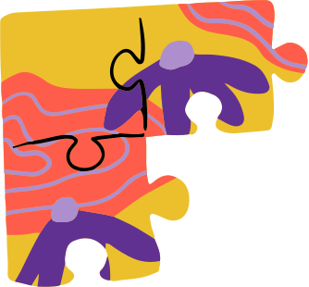







BARISAN DAN DERET ARITMATIKA
Kelompok 11

Slide 2







ANGGOTA KELOMPOK
Christiano
Rubenstein
Athaya
Terry
Alfian
Nova
Farhan

Slide 3




DUA BENTUK POLA BILANGAN ARITMATIKA
  Barisan Aritmatika
  Deret Aritmatika
Susunan angka dengan selisih tetap.
Penjumlahan angka dari suatu barisan.
Contoh:
Contoh:
2, 5, 8, 11, ...
2 + 5 + 8 + 11

Slide 4




PENGERTIAN BARISAN ARITMATIKA
  Barisan Aritmatika
adalah sebuah kumpulan angka angka yang memiliki selisih atau lompatan yang sama

Slide 5


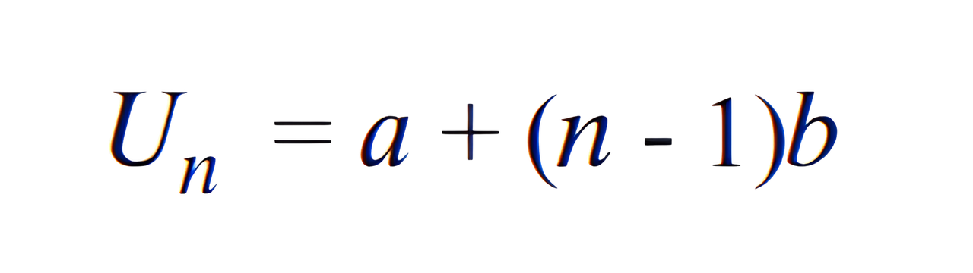


RUMUS MENENTUKAN BARISAN ARITMATIKA
Suku Pertama (a)
Beda (b)
Nilai awal barisan.
Selisih antar suku.

Slide 6





CONTOH SOAL
BARISAN ARITMATIKA
contoh soal :
langkah-langkah penyelesain :
1, 4, 7, 10, 13
Tentukan U30
a = 1
b = 3
Un = a + (n - 1)b
U30 = 1 + (30 - 1).3
= 29.3 = 87
= 87 + 1 = 88
Kuncinya : kalau kita tau a berapa dan (b) berapa, kita bisa mencari (Un) suku ke berapapun

Slide 7



CONTOH SOAL BARISAN ARITMATIKA
  4, 1, -2, -5,.............Tentukan U27?
  -10, -3, 4, 11,........Tentukan U15?
  -20, -26, -32, 38,........Tentukan U20?
  diketahui U3 = 14, U6 = 29. tentukan U10?
n
Notes : Ingat ya teman-teman kuncinya adalah ketahui nilai a dan b terlebih dahulu ya, gampang kokkkkkkkk silahkan dicoba yaaaaaaa teman-teman

Slide 8




DERET ARITMATIKA
  DERET ARITMATIKA
Adalah penjumlahan dari sebuah barisan yang
disimbolkan dengan (Sn)

Slide 9
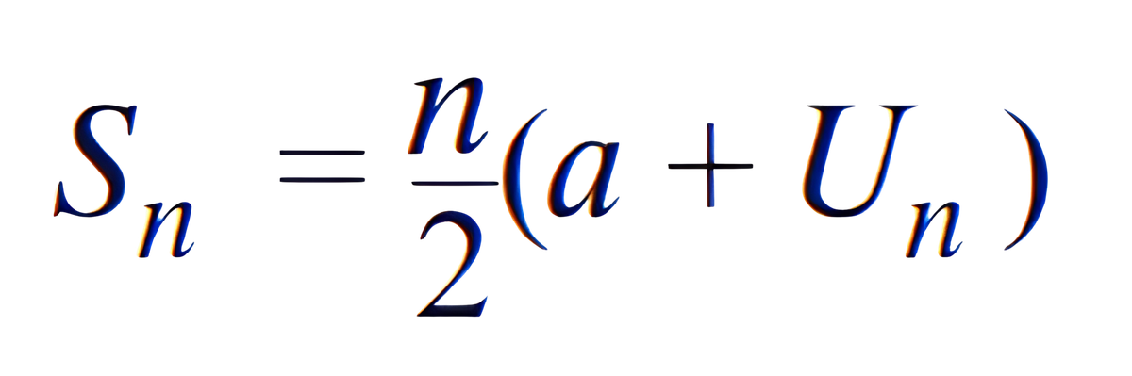
RUMUS MENENTUKAN DERET ARITMATIKA

Slide 10
CONTOH SOAL
DERET ARITMATIKA
contoh soal :
langkah-langkah penyelesain :
1, 2, 3, 4, 5, ...
Tentukan S4
S4 = 1 + 2 + 3 + 4 = 10
*bisa dicari tanpa menggunakan rumus
Bagaimana jika menentukan S100?
S100 = 100/2 (1 + U100)
= 50 x 101 = 5050

Slide 11
CONTOH SOAL DERET ARITMATIKA
2, 5, 8, 11, .... , 119
Tentukan S40
Diketahui U3 = 24 dan U6 = 36. tentukan S16?
n
Notes : Ingat ya teman-teman kuncinya adalah cari terlebih dahulu nilai (Un), gampang kokkkkkkkk silahkan dicoba yaaaaaaa teman-teman

Slide 12
KESIMPULAN
  DERET ARITMATIKA
Adalah penjumlahan dari sebuah barisan yang
disimbolkan dengan (Sn)

Slide 13




TERIMA
KASIH

